Slide 1
Programmazione europea 2021 - 2027
PR Abruzzo FESR 2021 - 2027
Comitato di Sorveglianza Unico - 12 dicembre 2024
Punto 3) Approvazione Modifica dei criteri di selezione FESR (RDC 40.2.a)

Slide 2
3. Modifica dei criteri di selezione FESR (RDC 40.2.a)
Ai sensi del Regolamento (UE) n. 1060/2021, Articolo 40, paragrafo 2, punto a), il comitato di sorveglianza, tra le altre cose, approva: «la metodologia e i criteri utilizzati per la selezione delle operazioni, comprese le eventuali modifiche, fatto salvo l’articolo 33, paragrafo 3, lettere b), c) e d)¹;su richiesta della Commissione, la metodologia e i criteri utilizzati per la selezione delle operazioni, comprese le eventuali modifiche, sono presentati alla Commissione stessa almeno 15 giorni lavorativi prima della loro presentazione al comitato di sorveglianza».

Slide 3
3. Modifica dei criteri di selezione FESR (RDC 40.2.a)
Il Polo di Innovazione «Automotive» ha presentato istanza riguardante la modifica del documento “I Criteri di selezione delle operazioni”, tale da includere anche le Grandi Imprese (GI) aggregate ai Poli di Innovazione (appartenenti ai Domini scientifico-tecnologici definiti dalla RIS3 Abruzzo 2021-2027) nel criterio di premialità di cui:
all’Obiettivo Specifico 1.1 (Azioni 1.1.1 Ricerca e Innovazione e 1.1.2 Assunzione di ricercatori)
all’Obiettivo Specifico 1.4 (Azione 1.4.2 Dottorati industriali).
Sulla base del Regolamento (UE) 2021/1058 (Regolamento FESR), articolo 5, comma 2, lettera a), il quale costituisce l’eccezione che consente agli investimenti produttivi delle GI di beneficiare di un sostegno nel caso in cui prevedono la cooperazione con PMI in attività di ricerca e innovazione, sostenute nell’ambito dell’Obiettivo Specifico 1.1 Sviluppare e rafforzare la capacità di ricerca e di innovazione e l’introduzione di tecnologie avanzate,

Slide 4
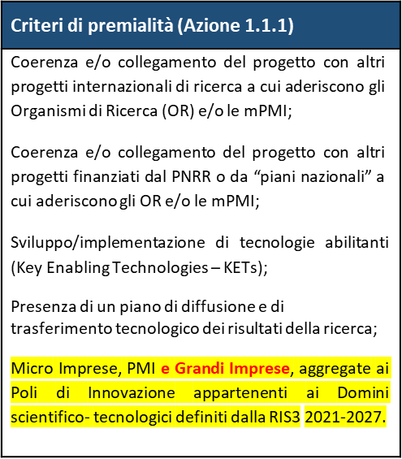
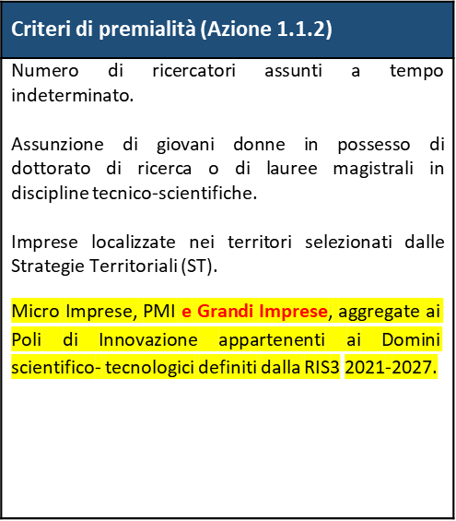
3. Modifica dei criteri di selezione FESR (RDC 40.2.a)
l’AdG ha accolto la proposta in relazione al solo OS 1.1 (Azioni 1.1.1 e 1.1.2) apportando al documento “I Criteri di selezione delle operazioni” le seguenti modifiche:

Slide 5
3. Modifica dei criteri di selezione FESR (RDC 40.2.a)
Stessa considerazione, invece, non trova spazio nell’ambito dell’Obiettivo Specifico 1.4 Sviluppare le competenze per la specializzazione intelligente, la transizione industriale e l’imprenditorialità (Azione 1.4.1 Percorsi di alta formazione orientati alle esigenze tecnologiche del territorio e Azione 1.4.2 Dottorati a vocazione industriale), per il quale non è prevista alcuna eccezione regolamentare.

Slide 6
GRAZIE PER L’ATTENZIONE

